Slide 1
Point 변조
Youngji Kim
2017.09.21

Slide 2
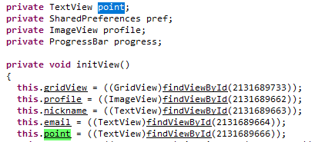
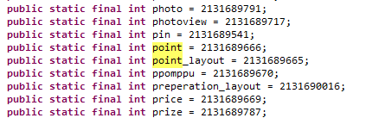
Pre..
<com\cashwalk\cashwalk\R.class>
R.class
프로젝트 빌드 실행 시
프로젝트 클린 실행 시
레이아웃의 .xml을 수정 후 저장했을 시 등 생성
자동으로 리소스 ID들을 class로 만들어줌
< com\cashwalk\cashwalk\ shopactivity.class>

Slide 3
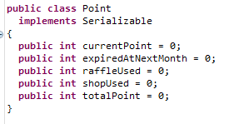
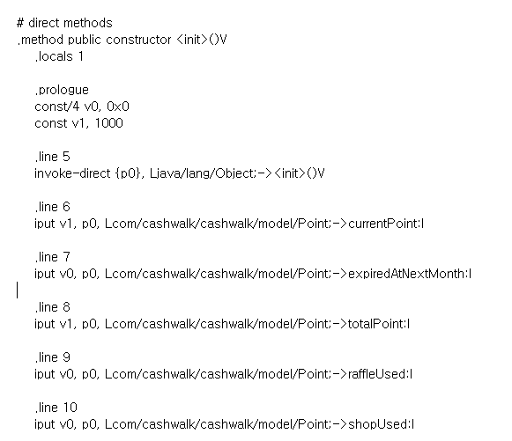
Point.smali 바꾸기

Slide 4
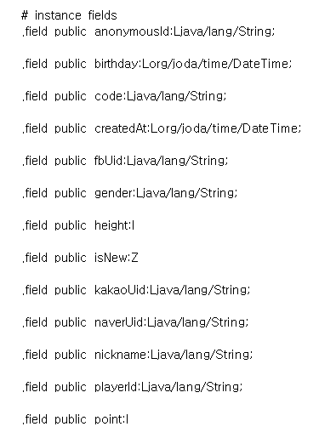
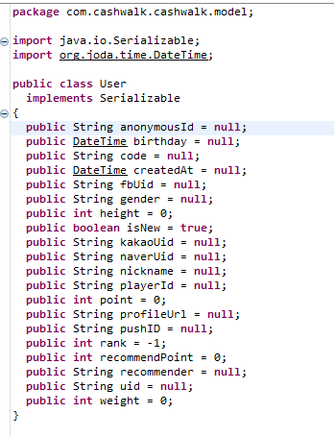
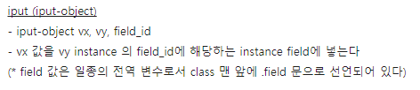

User.smali
앱이 중지됨ㅠㅠ
User를 확인하는 부분이 있을까?
어디일까
<com\cashwalk\cashwalk\model\User.class>

Slide 5

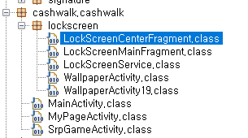
SharedPreferences
getInt
SharedPreferences 에서 값을 자꾸 가져옴 → 그렇다면 xml에 넣는 부분은?
함수 putInt(“POINT”, …)를 찾아야 한다
Sensor 존재 -> step에 넣음
Consume, refresh, onResume(step)
키, 몸무게..

Slide 6
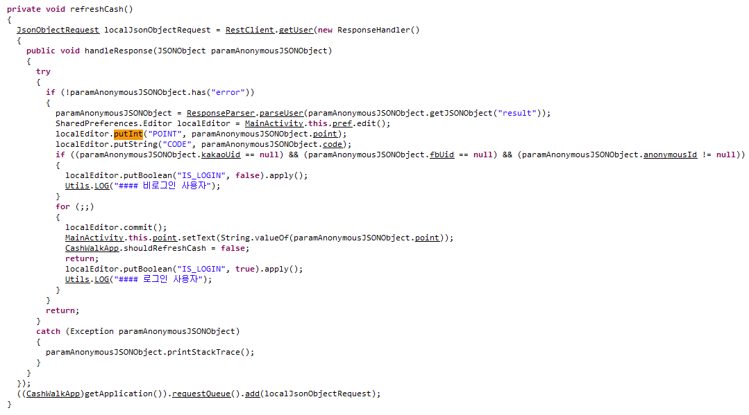
SharedPreferences
<MainActivity.class>

Slide 7
앞으로
putInt 부분 찾아서 바꿔보기
Sensor 있는 부분 step 바꿔보기
추천인 등록하기 (User.class의 recommender)

